Slide 1
Prototocolo MQTT

Slide 2
Introduccion
Este protocolo permite que las máquinas hablen entre sí es decir, de máquina a máquina o M2M (del inglés Machine To Machine).
En un extremo tenemos un usuario final, en este caso es un dispositivo capaz de capturar información a través de sensores. Información como la temperatura, presión, humedad, niveles o cosas así. Toda esta información se envía a través de las redes de datos.

Slide 3
¿Qué es MQTT?
Como ya he comentado, MQTT es un protocolo M2M y son siglas en inglés, Message Queue Telemetry Transport. Está basado en un protocolo de mensajería publicación/suscripción, al contrario que HTTP que es petición/respuesta.

Slide 4
¿Es un estándar de comunicaciones?
Esto permite que los proyectos evolucionen de forma independiente a los protocolos o tecnologías.
Los estándares ofrecen un alto grado de compatibilidad entre desarrollos, seguridad, interoperabilidad y escalabilidad de los proyectos sin preocuparnos de los protocolos.
El ejemplo más claro es TCP/IP, un protocolo inventando en los años 70 y que a día de hoy se sigue utilizando masivamente.

Slide 5
¿Es un protocolo seguro?
Siempre debemos partir de la suposición que mientras que una máquina esté conectada a Internet, no se puede garantizar la seguridad al 100%. Partiendo de este hecho, MQTT soporta cifrado mediante SSL.

Slide 6
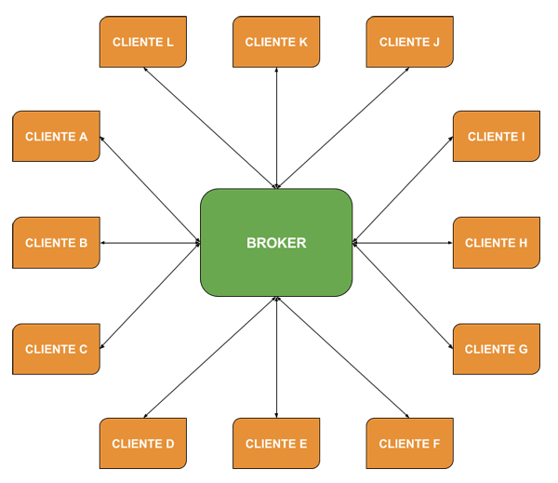
Arquitectura de un sistema MQTT

Slide 7
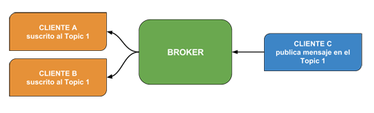
Arquitectura publicación/suscripción de MQTT

Slide 8
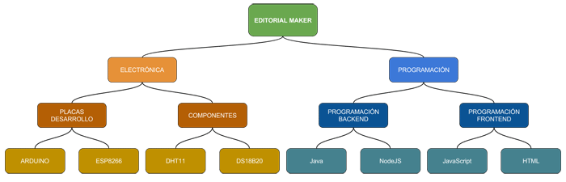
¿Qué es el topic?

Slide 9
Sintaxis de los topic
El símbolo / es un separador de niveles. Siempre se pone para separar cada uno de los niveles.
/casa/salon/temperatura
/casa/cocina/temperatura
Existen comodines como el símbolo + y #.
/casa/+/temperatura
El símbolo + se sustituirá por cada nivel que tenga como nivel superior casa y como nivel inferior temperatura.
El símbolo # también es un comodín. Este símbolo cubre varios nieves aguas abajo. Por ejemplo si quieres suscribirte a todos los mensajes que se envían a casa sólo tienes que hacer lo siguiente
/casa/#

Slide 10
Estructura de un mensaje MQTT
Encabezado fijo. Ocupa sólo 2 bytes y es obligatorio enviar esta parte en todos los mensajes.
Encabezado variable. Ocupa 4 bits y no es obligatorio que esté en todos los mensajes.
Mensaje o carga útil (del inglés payload). Puede tener un máximo de 256 Mb aunque en implementaciones reales el máximo es de 2 a 4 kB.

Slide 11
¿Cómo funciona la arquitectura MQTT?
Al contrario de lo que ocurre con el protocolo HTTP, no hay que hacer una petición para recibir información desde un cliente. Cada cliente MQTT abre una conexión permanente TCP con el Broker.
El Broker tiene la capacidad de hacer que los mensajes sean persistentes, guardando el mensaje hasta que se conecte el cliente al que va dirigido. Te recuerdo que el Broker es el único que sabe quién está suscrito a un topic.

Slide 12
Servicio de Calidad o QoS
El QoS se especifica en cada mensaje que se envía y puede haber 3 grados de calidad:
QoS 0: como máximo una vez. Esto implica que puede que no se entregue.
QoS 1: al menos una vez. Se garantiza la entrega pero puede que duplicados.
QoS 2: exactamente una vez. Se garantiza que llegará una vez el mensaje.

Slide 13
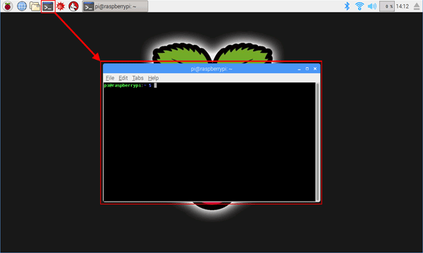
Paso 1: Instalar Broker MQTT

Slide 14
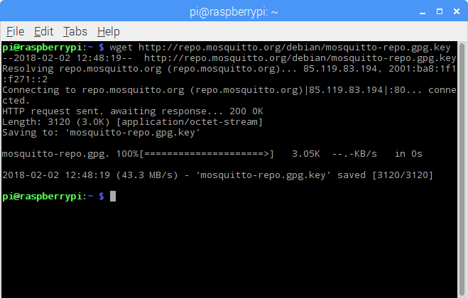

Slide 15
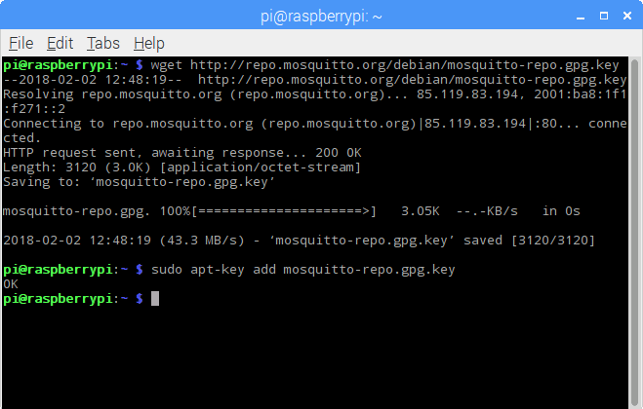

Slide 16
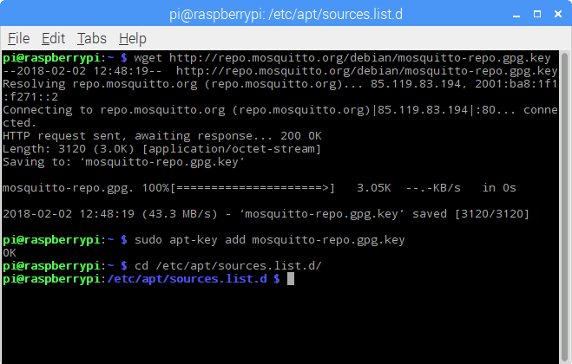

Slide 17
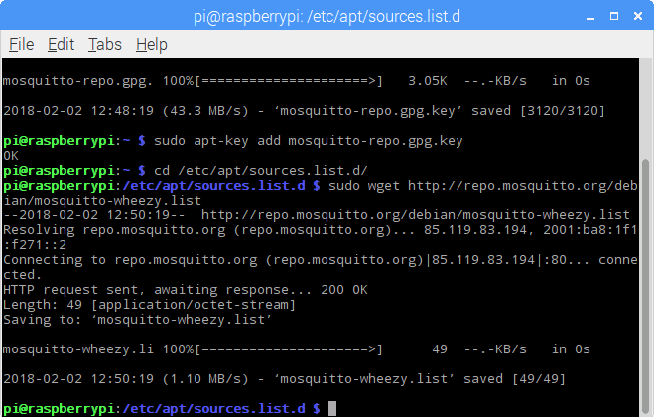

Slide 18
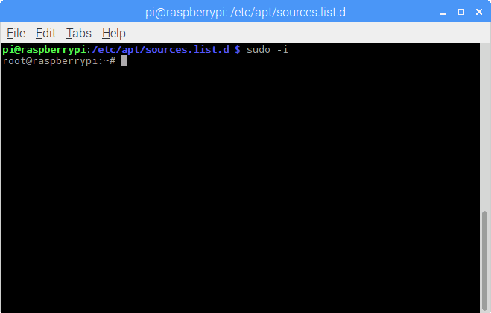

Slide 19
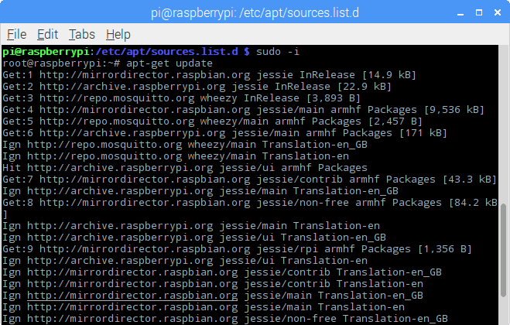

Slide 20
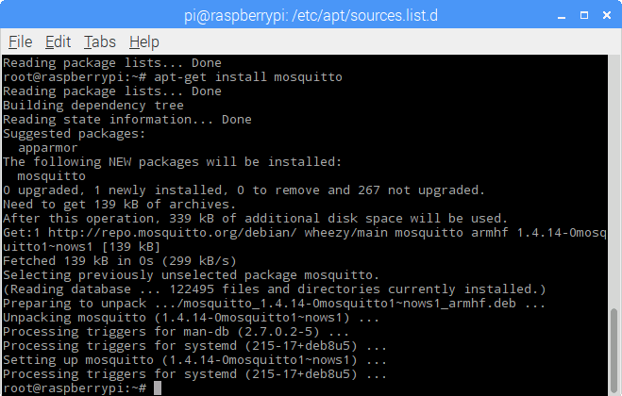

Slide 21
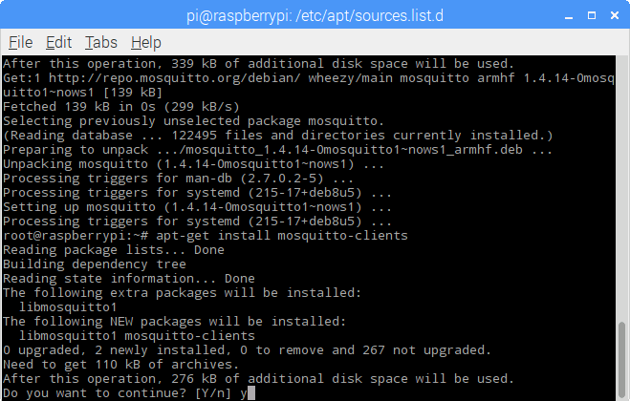

Slide 22
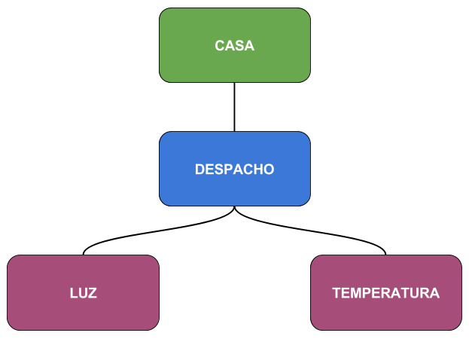

Slide 23
Antes de continuar déjame que te explique este esquema. El nivel superior es la casa. De aquí partirán el resto de niveles. En este caso sólo tenemos uno que es el despacho pero podría haber más niveles como habitación, cocina, salón, etc…
Del despacho salen dos subniveles: luz y temperatura. Lo lógico es suscribirse a dos topic:
casa/despacho/luz
casa/despacho/temperatura

